Slide 1
genieproject.eu
En användarhandbok introduktion till AARRR! Modell

Slide 2
Index
1
Kort introduktion till Piraternas tratt aka AARRR! modell
1.1 Vad är AARRR! Modell om? En snabb introduktion till Piraternas tratt 1.2 AARRR! för intraprenörer - Varför ens bry sig... 1.3 AARRR! Modell i sina kärnämnen – Fem steg för mätning av mätvärden 1.4 Små variationer som till stor del tillämpas och värderas i praktiken - AAARRR! Modell
2
Kärnsteg i Piraternas tratt aka AARRR! modell
2.1 Förvärv – Det ledande steget 2.2 Aktivering – Stimulerar vidare blykontakterna 2.3 Retention - Vårda kundlojalitet 2.4 Intäkt - Dags att göra vinst 2.5 Remiss – Utlöser muntlig effekt och positiva externa effekter

Slide 3
Mål
I slutet av denna modul kommer du att kunna:
Bekanta dig med det väsentliga i tillväxthackning Experimentera med de fem nyckelstadierna i piraternas tratt Validera analys av mått i praktiken för kundretention

Slide 4
Unit 1
Kort introduktion till Piraternas tratt aka AARRR! modell
1.1 Vad är AARRR! Modell om? En snabb introduktion till Piraternas tratt 1.2 AARRR! för intraprenörer - Varför ens bry sig... 1.3 AARRR! Modell i sina kärnämnen – Fem steg för mätning av mätvärden 1.4 Små variationer som till stor del tillämpas och värderas i praktiken - AAARRR! Modell

Slide 5
1. Kort introduktion till Piraternas tratt aka AARRR! modell
1.1 Vad är AARRR! Modell om? En snabb introduktion till Piraternas tratt
The AARRR! Modell är ett teoretiskt ramverk för Growth Hacking (tillväxthakning) och affärsacceleration som introducerades för första gången någonsin 2007 av Dave McClure - grundare av 500 Startup, en av de viktigaste och mest förnyade riskkapitalen över hela världen.
Begreppet Growth Hacking avser en metodik baserad på insamling, bearbetning och experimenterande med data på produkt- och marknadsföringskanalnivå som nygrundade organisationer förlitar sig på för att påskynda sin penetration av marknaden och bygga sin kundbas så snabbt som möjligt.
AARRR! Modellen är i själva verket starkt beroende av kvantitativ analys och riktmärke för mätvärden för att filtrera vilka av de tillgängliga affärs- / investeringsalternativen som är mest lämpliga och genomförbara vid den givna tiden.
Modellen gör det möjligt för användare att finjustera och optimera den mest relevanta marknadsföringsmatrisen för ett projekts tillväxt och konkurrenskraft, nämligen kundernas förvärv och retention.

Slide 6
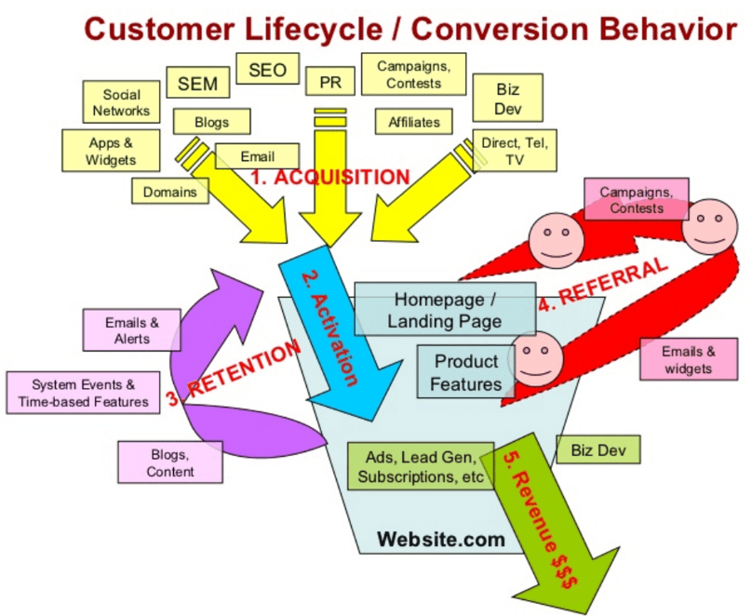
1. Kort introduktion till Piraternas tratt aka AARRR! modell
1.2 AARRR! för intraprenörer - Varför ens bry sig ...
Intraprenörer delar många likheter med nystartade företag och tillämpningen av AARRR! Modell i de här olika inställningarna kan generera betydande fördelar.
The AARRR! Modellen kan hjälpa blivande intraprenörer att bättre underskatta marknadens aptit för sin idé (dvs. traktion), och i vilken utsträckning det är möjligt för dem att gå från idéstadiet, genom pilotering och in på marknaden.
Som referens, här till höger den originala introduktionen av modellen från 2007.
Source no.: 1

Slide 7
1. Kort introduktion till Piraternas tratt aka AARRR! modell
1.3 AARRR! Modell i sina kärnämnen – Fem steg för mätning av mätvärden
AARRR! Modellen beskriver kundens livscykel i fem viktiga steg: vart och ett av dessa steg är grundläggande för att säkerställa affärstillväxt och kontinuitet. Dessa fem steg är:
Förvärv
Aktivering
Retention
Intäkt
Remiss

Slide 8
1. Kort introduktion till Piraternas tratt aka AARRR! modell
1.4 Små variationer som till stor del tillämpas och värderas i praktiken - AAARRR! Modell
Liten variation av den originala modellen fann stor tillämpning både i specialiserad litteratur och i praktiken. Detta beror på att modellen i sig är mycket flexibel och potentiellt överförbar i många olika inställningar.
Till exempel föreslog vissa att den allra första dimensionen av denna metriska bedömning bör fokusera på den medvetenhet som människor har om det nyligen tillgängliga projektet / produkten / tjänsten.
För vissa andra, även om detta verkligen är mycket relevant, är medvetenhet mer än någonting ett ”vanity metric": kompletterande bevis som naturligtvis är av stor relevans men som inte ger konkreta och meningsfulla mått på ett projekts tillväxt.
Medvetenhet
Aktivering
Retention
Intäkt
Remiss
Förvärv

Slide 9
Unit 2
Kärnsteg i Piraternas tratt aka AARRR! modell
2.1 Förvärv – Det ledande steget 2.2 Aktivering – Stimulerar vidare blykontakterna 2.3 Retention - Vårda kundlojalitet 2.4 Intäkt - Dags att göra vinst 2.5 Remiss – Utlöser muntlig effekt och positiva externa effekter

Slide 10
2. Kärnsteg i Piraternas tratt aka AARRR! modell
2.1 Förvärv – Det ledande steget
Förvärvsfasen markerar det ögonblick då användaren introduceras för första gången till den produkt / tjänst som tillhandahålls av företaget.
Helst bör detta steg leda till en första konkret kontakt som vanligtvis översätts i prenumerationen på företagets nyhetsbrev: allt som kan bevisa för användarens intresse för vårt erbjudande.
Förvärvsmått förlitar sig ofta på de konkreta interaktionerna med de marknadsföringskanaler som används för att marknadsföra erbjudandet till den bredaste allmänheten - och inte bara i betydelsen antal besök - och kan kvalificeras genom konkreta kopplingar till användarna (dvs. deras e-postadress med telefonnummer).
Aktivering
Retention
Intäkt
Remiss
Förvärv

Slide 11
2. Kärnsteg i Piraternas tratt aka AARRR! modell
2.2 Aktivering – Stimulera kontakterna ytterligare
Aktiveringsfasen markerar det ögonblick då organisationen stimulerar ytterligare intresse för användare.
Det är viktigt att komma ihåg att endast en liten andel av användarna har potential att bli aktiva kunder.
På scenen är prioriteringen för organisationer att öka aktiveringsgraden och försöka dölja så många kontakter som möjligt i verkliga användare (köpare).
Aktiveringsmått förlitar sig ofta på förhållandet mellan besök / köp (nedladdning) och jämför antalet köp (nedladdning) av det givna erbjudandet per antal "första kontakter".
Aktivering
Retention
Intäkt
Remiss
Förvärv

Slide 12
2. Kärnsteg i Piraternas tratt aka AARRR! modell
2.3 Retention - Vårda kundlojalitet
Retentionsfasen markerar det ögonblick då organisationen strävar efter att behålla kundernas intresse.
Även en mindre andel av kontakterna blir lojala kunder: är de tillräckligt nöjda för att lita på oss över tid, eller försvinner WOW-effekten äntligen?
Detta är det mest komplexa steget för mätvärdens analys, men det är också det mest relevanta eftersom det är mycket vägledande för det värde som människor associerar till erbjudandet och det mått där det uppfyller deras förväntningar.
En positiv retentionsgrad stärker också organisationens rykte och den övergripande varumärkesbilden.
Aktivering
Retention
Intäkt
Remiss
Förvärv

Slide 13
2. Kärnsteg i Piraternas tratt aka AARRR! modell
2.4 Intäkt - Dags att göra vinst
Intäktsfasen markerar det ögonblick då organisationen tittar på intäktsgenereringen av erbjudandet och som en bättre uppfattning om hur lönsamt det är.
Om det arbete som utfördes under de föregående etapperna var effektivt och väl utformat blir intäkterna en "bara" biprodukt. De bevis som vi samlar in ur detta bedömningsstadium är mer vägledande än någon annan av de prestationer som finns.
Om resultaten ligger under förväntningarna:
Antingen var förväntningarna för höga (dvs överskattade)…
…eller så är det fallet att gå tillbaka till ritbordet och optimera något av de tidigare stegen (genom att undersöka var analysen verkar svagare / mindre robust)
Aktivering
Retention
Intäkt
Remiss
Förvärv

Slide 14
2. Kärnsteg i Piraternas tratt aka AARRR! modell
2.5 Remiss – Utlösa muntlig effekt och positiva externa effekter
Remissfasen markerar det ögonblick då erbjudandet har potential
att bli "viralt" och locka ännu fler och fler användare tack vare det
rykte som det lyckades etablera.
Det största misstaget som organisationen kan göra när den väl kom till
detta ögonblick av implementering är att överge kunden / mjölka vinster
utan oro för relationernas livslängd.
När kunderna är nöjda kommer de mer eller mindre omedvetet att
marknadsföra erbjudandet på uppdrag av organisationen, utan någon verklig ansträngning från den senare annat än att säkerställa en pågående positiv upplevelse.
En noggrann övervakning av mätvärdena efter försäljning är avgörande för att bedöma och utvärdera hur kunden och (miss)nöjd med de tjänster som företaget tillhandahåller.
Aktivering
Retention
Intäkt
Remiss
Förvärv

Slide 15
Testa dina kunskaper!
Med traktion menar vi:
En affärsidés överklagande Förhållandet Förvärv / aktivering Revisionsversionen av AARRR! modell
Svara på följande frågor:
Vilket av följande är ett ”vanity metric"?
Medvetenhet Förvärv Aktivering
Retentionsmåttet är relaterat till:
Antalet nya kunder per månad Lojaliteten hos de redan förvärvade kunderna Ökningen av vinstmarginalen
Tillväxthackning är:
En svarsmekanism för cybersäkerhet för it-start-up En marknadsföringsstrategi för att öka den digitala försäljningen Ett metodiskt tillvägagångssätt för att påskynda marknadens penetration
Ett robust och pålitligt rykte
Lättar på attraktionsscenen Stärkar konkurrensens utveckling och innovation Ökar kostnaderna

Slide 16
Testa dina kunskaper!
Med traktion menar vi:
En affärsidés överklagande Förhållandet Förvärv / aktivering Revisionsversionen av AARRR! modell
Lösning:
Vilket av följande är ett ”vanity metric"?
Medvetenhet Förvärv Aktivering
Kvarhållningsmåttet är relaterat till:
Antalet nya kunder per månad Lojaliteten hos de redan förvärvade kunderna Ökningen av vinstmarginalen
Tillväxthackning är:
En svarsmekanism för cybersäkerhet för it-start-up En marknadsföringsstrategi för att öka den digitala försäljningen Ett metodiskt tillvägagångssätt för att påskynda marknadens penetration
Ett robust och pålitligt rykte
Lättar på attraktionsscenen Stärkar konkurrensens utveckling och innovation Ökar kostnaderna

Slide 17
Sammanfattningsvis
Bra gjort! Nu vet du mer om:
Tillväxthackning och acceleration av kundretention AARRR! Modell och mätvärden för affärstillväxt Från medvetenhet till remiss: penetration av marknaden, WOW-effekt och analys av konkurrenskraft

Slide 18
Bibliografi
Startup Metrics for Pirates: AARRR! - Dave McClure, Ignite Seattle (2007) https://www.youtube.com/watch?v=irjgfW0BIrw
Stanford Seminar - Entrepreneurial Thought Leaders: Dave McClure of 500 Startups, Stanford Online (2014) https://www.youtube.com/watch?v=MXuwRICnMW0

Slide 19
genieproject.eu
Tack!

